Slide 1




Jednostkowy udział autora w publikacji
Liczba autorów i udział
1 = 100%
3 = 33%
4 = 25%
5 = 20%

Slide 2

Udziały w publikacjach pracowników
Liczba udziałów publikacji ≤ 3N

Slide 3
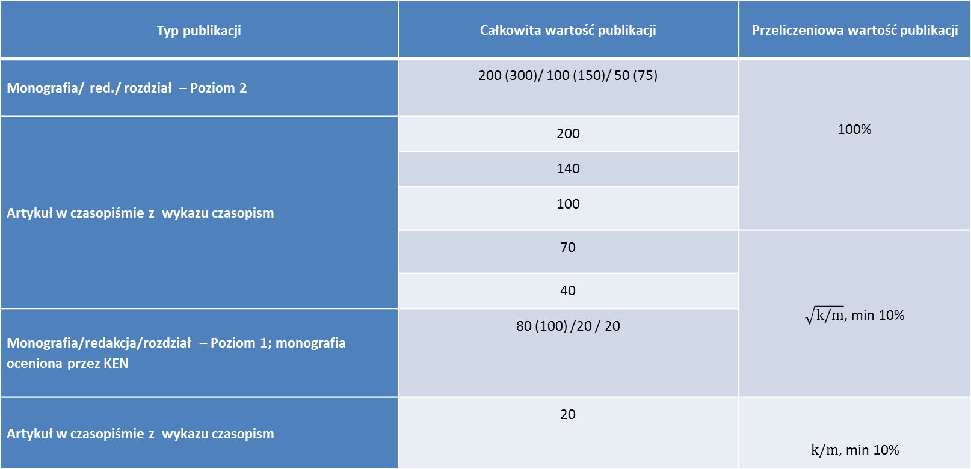
Publikacje wieloautorskie
Typ publikacji | Całkowita wartość publikacji | Przeliczeniowa wartość publikacji
Monografia/ red./ rozdział – Poziom 2 | 200 (300)/ 100 (150)/ 50 (75) | 100%
Artykuł w czasopiśmie z wykazu czasopism | 200
 | 140
 | 100
 | 70 | $\sqrt{k/m}$, min 10%
 | 40
Monografia/redakcja/rozdział – Poziom 1; monografia oceniona przez KEN | 80 (100) /20 / 20
Artykuł w czasopiśmie z wykazu czasopism | 20 | $k/m$, min 10%

Slide 4
Udziały w publikacjach pracowników
Jednostkowy udział każdego autora w danej publikacji oblicza się wg zależności:
U=P/Pc*1/k
gdzie:
P - przeliczeniowa wartość punktowa publikacji
Pc - całkowita wartość punktowa publikacji,
P=Pc - dla publikacji jednoautorskich
k - liczba współautorów, o których mowa w § 7 ust. 1, którzy upoważnili podmiot do wykazania artykułu naukowego jako osiągnięcia naukowego w danej dyscyplinie naukowej.

Slide 5
Udziały w publikacjach pracowników
Dla każdego udziału („slota”) ustala się jego wartość punktową wg zależności:
Pu= P/k
gdzie:
P - przeliczeniowa wartość punktowa publikacji
Pu - wartość punktowa jednostkowego udziału

